Slide 1
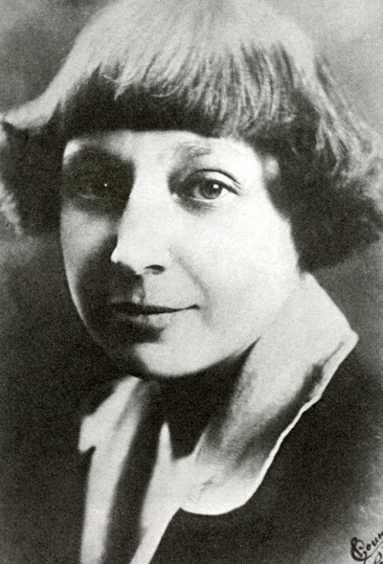
Марина Ивановна Цветаева

Slide 2
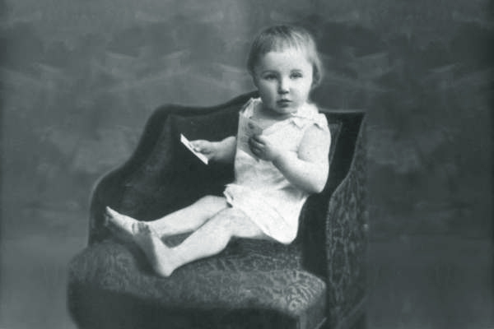
Детство и юность
Красною кистью
Рябина зажглась.
Падали листья,
Я родилась.
Спорили сотни
Колоколов.
День был субботний:
Иоанн Богослов.
Марина Цветаева в детстве. 1893г

Slide 3
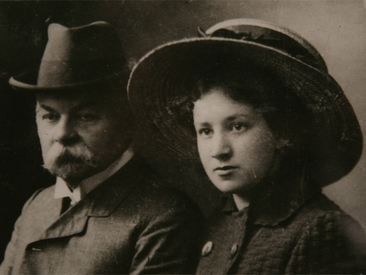
Иван Владимирович Цветаев
Мария Александровна Цветаева (Мейн)

Slide 4
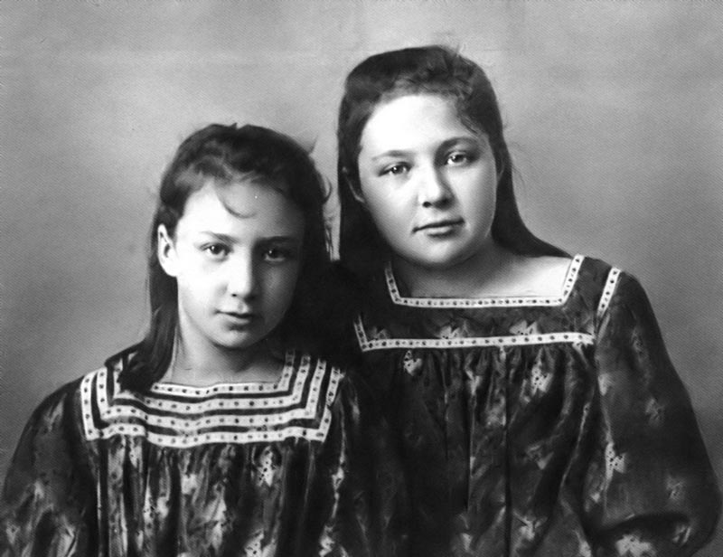
Анастасия (слева) и Марина Цветаевы. Ялта, 1905.

Slide 5


Первые сборники

Slide 6
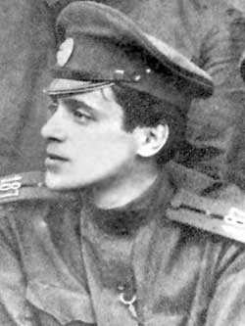
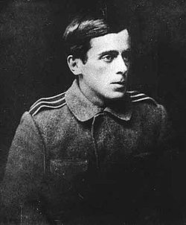
Сергей Яковлевич Эфрон
Сергей Яковлевич Эфрон
родился 26 сентября 1893 в Москве;
репрессирован, расстрелян 16 августа 1941 в Москве.
Русский публицист, литератор, офицер Белой армии,
марковец, первопоходник, агент НКВД.

Slide 7
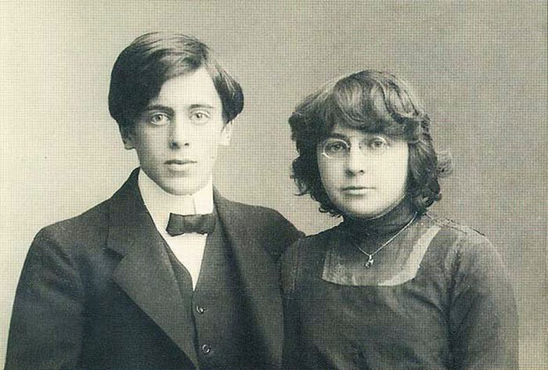
Сергей Эфрон и Марина Цветаева. Москва, 1911

Slide 8


Период гражданской войны

Slide 9

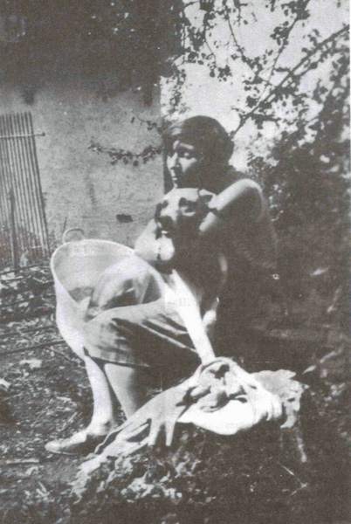
Эмиграция (1922—1939)
В 1928 в Париже выходит последний прижизненный сборник поэтессы
Марина Цветаева. Савойя, 1930.

Slide 10
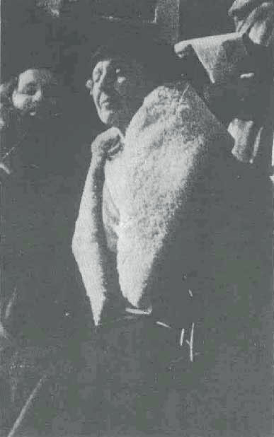
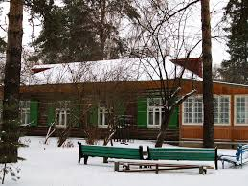
Возвращение в СССР (1939—1941)
Мемориальный Дом-музей Марины Цветаевой в Болшеве
Марина Цветаева.
Зима, Голицыно, 1940.

Slide 11
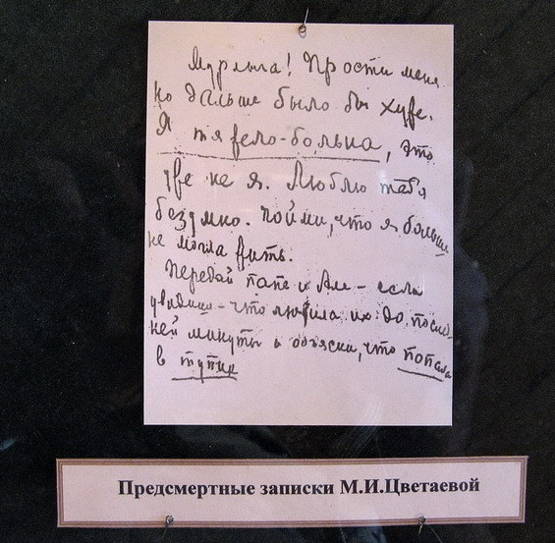
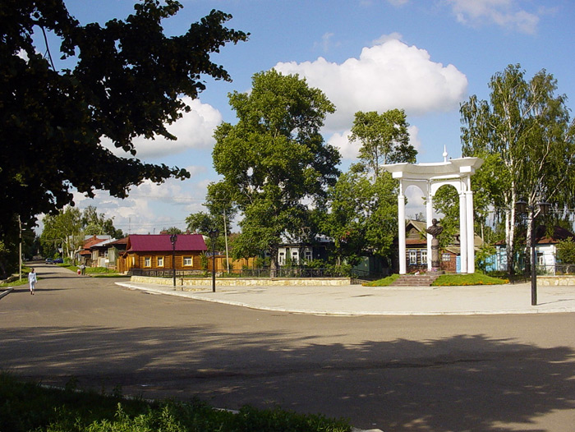
«31 августа 1941 года»
Площадь Марины Цветаевой в Елабуге

Slide 12
Июльский ветер мне метет - путь,
И где-то музыка в окне - чуть.
Ах, нынче ветру до зари - дуть
Сквозь стенки тонкие груди - в грудь.
В огромном городе моем - ночь.
Из дома сонного иду - прочь
И люди думают: жена, дочь,-
А я запомнила одно: ночь.
Есть черный тополь, и в окне - свет,
И звон на башне, и в руке - цвет,
И шаг вот этот - никому - вслед,
И тень вот эта, а меня - нет.
Огни - как нити золотых бус,
Ночного листика во рту - вкус.
Освободите от дневных уз,
Друзья, поймите, что я вам - снюсь.

